Slide 1
Русский язык
5
класс
Основа слова.
Корень.

Slide 2
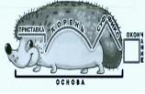
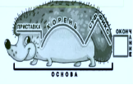

Сегодня на уроке:
Повторим и закрепим знания о составе слова.
Научимся находить в словах основу и корень.
Узнаем как образуются однокоренные слова.

Slide 3

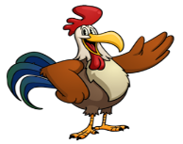
Продолжи правило
1. Слова с одним и тем же корнем называются...
однокоренными
2. Слова с различным лексическим значением, но с одинаковым корнем называются...
омонимами
3. При изменении слова изменяется только его..., а лексическое значение остаётся тем же самым.
грамматическое значение

Slide 4

Продолжи правило
4. Окончание – это изменяемая значимая
часть слова, которая образует...
форму слова
5. Нулевое окончание – это такое окончание,
которое не ...
обозначено звуками
6. Корень – это... значимая часть слова, в которой заключено ..
главная, лексическое значение

Slide 5
ОКОНЧАНИЕ
Значимая часть слова, которая образует формы слова.
Эта морфема обозначается символом:□
Окончание является средством связи слов в словосочетании и предложении.
Окончание вычленяется у склоняемых и спрягаемых частей речи: сущ., прилаг., местоим., глагол.

Slide 6
НУЛЕВОЕ ОКОНЧАНИЕ
Окончание, которое не выражено звуками. Кварта′л , Кварта′л а
Запомни!
нет мест , много дел

Slide 7
СОВЕТЫ ПОМОЩНИКА!
Об изменяемых словах надо говорить «имеет окончание», о неизменяемых – «оканчивается на..»
Чтобы выделить окончание, надо изменить слово ( просклонять или проспрягать)
Изменяющаяся часть – окончание

Slide 8
ОСНОВА СЛОВА
Основа слова – это часть слова без окончания.
В основе слова заключено его лексическое значение.
Песн я , каменистый
Нечленимая на морфемы основа: метро .
В неизменяемых словах основа равна слову.
Членимая на морфемы основа содержит другие морфемы.

Slide 9
Вокруг корня группируются в слове все остальные значимые части: приставка, суффикс, окончание.
(дом, домашний, бездомный)
Некоторые слова состоят только из корня и окончания.
(река, солнце, небо, трава.)

Slide 10
УПРАЖНЕНИЕ 310
Запишите слова в три столбика: существительное, прилагательное, глагол. Выделите основу и окончание.
Зеленоватый, обсуждает, площади, природоведение, заохала, к вершине, поглядели, чемоданчик, высочайшего, миленькая.

Slide 11

УПРАЖНЕНИЕ 310
Существительное
Площади
Природоведение
к вершине
чемоданчик
Прилагательное
Зеленоватый
Высочайшего
миленькая
Глагол
Обсуждает
Заохала
поглядели

Slide 12
УПРАЖНЕНИЕ 311
Озаглавьте текст. Спишите, выделяя основу существительных, прилагательных и глаголов. Укажите падеж у существительных, род – у прилагательных, спряжение – у глаголов.
До чего диковинный зверь антилопа гну. Голова коня, рога быка, туловище антилопы. Коровьи копыта, лошадиный² хвост и козлиная борода!.. Рогами трясёт, хвостом хлещет, фыркает¹, хрюкает и ревёт – всем на удивление!
(По Н.Сладкову.)

Slide 13
УПРАЖНЕНИЕ 311
До чего диковинный (м. р.) зверь ()антилопа () гну (). Голова коня, рога быка, туловище антилопы. Коровьи копыта, лошадиный² хвост и козлиная борода!.. Рогами трясёт, хвостом хлещет, фыркает¹, хрюкает и ревёт – всем на удивление!
(По Н.Сладкову.)

Slide 14
фыркает¹
фыркает [фыркай’ит]— 3 слога. 2 переноса
ф — [ф] — согласный, твёрдый, глухой, парный
ы — [ы] — гласный, ударный
р — [р] — согласный, твёрдый, звонкий, непарный
к — [к] — согласный, твёрдый, глухой парный
а — [а] — гласный, безударный
е [й’] — согласный, мягкий, звонкий непарный
[и] — гласный, безударный
т — [т] — согласный, твёрдый, глухой парный
_______________
7 букв и 8 звуков

Slide 15
УПРАЖНЕНИЕ 311
Озаглавьте текст. Спишите, в выделенных словах укажите основу и окончание.
7 ноября 1947 года состоялось открытие театра оперы и балета в Ташкенте. В этом же году праздновали и 500- летие со дня рождения Алишера Навои. Имя его и было присвоено театру.
В театре шесть фойе, расположенных на трёх этажах. Эти фойе оформляли прославленные народные мастера – усто. Есть Ташкентский зал, Бухарский, Самаркандский, Хивинский. Народные мастера проявили своё изумительное искусство. ( А.Тюриков. )

Slide 16

УПРАЖНЕНИЕ 311
Театр Алишера Навои
Алишера
Навои
присвоено
Ташкентский
Бухарский
Самаркандский
Хивинский

Slide 17
Что общего в лексическом значении выделенных слов? В какой части этих слов заключено общее значение?
Как то много лет назад
Посадили странный сад.
Не был он фруктовым,
Был он только словом.
Это слово, слово – корень,
Разрастаться стало вскоре
И плоды нам принесло –
Стало много новых слов.
Вот из сада вам рассада,
Вот ещё посадки рядом.
А вот садовод.
С ним садовник идёт.
Очень интересно
Гулять в саду словесном.
(Е.Измайлов)

Slide 18
Посадили
сад
Рассада
Садовод
садовник
Корень

Slide 19
КОРЕНЬ
Корень – главная значимая часть слова, в которой заключено общее лексическое значение однокоренных слов. Слова с одним и тем же корнем называют однокоренными или родственными. Вокруг корня группируются в слове все остальные значимые части: приставка, суффикс, окончание.

Slide 20
Чтобы найти в слове корень, нужно:
1. Подобрать родственные слова.
2. Выделить одинаковую часть.
Найдём корень в словах подарок, выкрикнуть. Подарок – вещь, которую дарят, приносят в дар. Общая часть –дар- Выкрикнуть – громко крикнуть, издать крик. Корень -крик-.

Slide 21
В слове не обязательно бывает один, возможны и два корня. Такие слова именуются «сложными».
Например, водопад, пароход, морозоустойчивый.

Slide 22
Разберём слово водопад и вездеход по морфемам. В слове водопад 2 корня: вод- и пад-. Гласный о является соединительной гласной.
В слове вездеход 2 корня: везд- и ход-. Гласная е является соединительной гласной.

Slide 23
Выпишите однокоренные слова, выделите корень.
Чужак.
Собрались у Воды родственники. Подводник с Водицей беседуют. Водолаз с Водопадом на солнышке греются. Водитель на гармошке наигрывает. Водомерка с Водорослями разыгралась. Водичка по камушкам на одной ножке скачет. Даже Водяной пожаловал. И все старуху Воду ждут. Вышла мудрая Вода на крыльцо, глянула гостей, сразу чужака приметила. Велела ему прочь идти, в свою семью.

Slide 24
Вода Водорослями
Подводник Водичка
Водицей Водяной
Водолаз Водомерка
Водопадом Водитель

Slide 25
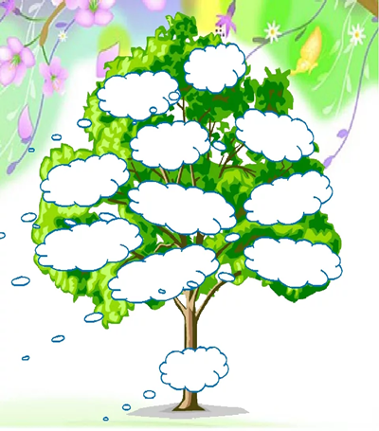
Водолей
Подводник
Водичка
Водяной
Водолаз
Водомерка
Водитель
Водорослями
Водопадом
Водицей
Вода

Slide 26
-един-
Единство Единица
Единение Объединиться
Соединение Единственный

Slide 27
УПРАЖНЕНИЕ 313
Спишите, выделяя корень.
Мечта, мечтать, мечтательный; хозяйство, хозяйничать, хозяйственный; забота, заботиться, беззаботный; чёрный, чернеть, чернота.

Slide 28
УПРАЖНЕНИЕ 313
Мечта, мечтать, мечтательный;
хозяйство, хозяйничать, хозяйственный;
забота, заботиться, беззаботный;
чёрный, чернеть, чернота.

Slide 29
УПРАЖНЕНИЕ 314
Спишите только однокоренные слова. Почему
вы не записали все предложенные примеры? Выделите корень, объясните его лексическое значение.
Лес, лестница, лесничий; честный, чесночный, чеснок; седло, седловина, седина; смешной, смешать, смешить; левый, лев, влево; водичка, водитель, водяной.

Slide 30


УПРАЖНЕНИЕ 314
Лес, лесничий;
чесночный, чеснок;
седло, седловина;
смешной, смешить;
левый, влево;
водичка, водяной.

Slide 31
Выберите строку, в которой все слова однокоренные.
1. снег, снежный, снежок, подснежник
2. снег, снега, снегом, снежок
3. снег, снежинка, снегом, снега
4.снег, снегу, снегом, снеге

Slide 32
1. Корень, приставка, суффикс, окончание –
это…?
2. Значимая часть слова, которая образует
формы слов - …?
3. Часть слова без окончания - …?
4. Главная значимая часть слова, в которой
заключено общее лексическое значение
всех однокоренных слов -…?
5. Значимая часть слова, которая находится
перед корнем и служит для образования
слов - …?
Морфемы
Окончание
Основа слова
Корень
Приставка

Slide 33
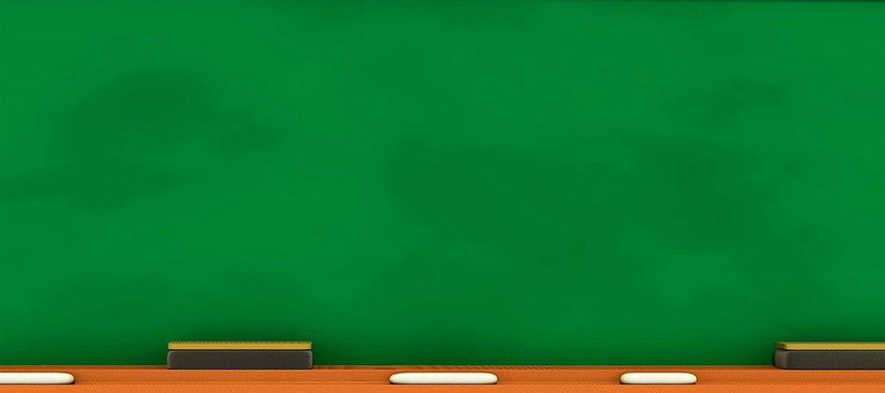
САМОСТОЯТЕЛЬНАЯ РАБОТА
§ 47. ВЫУЧИТЬ ПРАВИЛО.
ВЫПОЛНИТЬ УПРАЖНЕНИЕ 315. СТРАНИЦА 143.

